Slide 1
Climatologia II (ACA226) Prof. Humberto Rocha
Estatística
Revisão de conceitos básicos

Slide 2
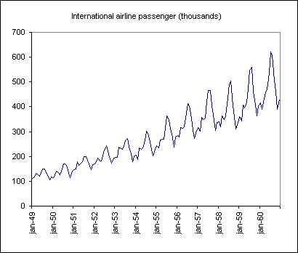
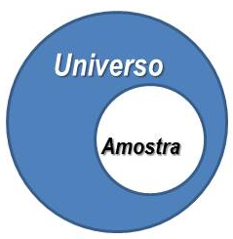
Definições
Estatística: ciência que utiliza as probabilidades para explicar a frequência da ocorrência de eventos e seus padrões (de organização, estrutura)
aplica-se às medições observacionais, sua coleta e interpretação
aos conjuntos de experimentos de modelos numéricos
constrói modelos matemáticos de previsão e estima suas incertezas
Etimologia(latim statisticum collegium, palestra sobre assuntos do Estado =>italianao statista, homem de Estado => alemã Statistik, análise de dados sobre o Estado).
Aleatoriedade (latim alea = destino, sorte, aos dados Alea jacta est): condição sem uma ordem, propósito, previsibilidade.
Processo aleatório: não há uma função que o determine exatamente (mas tem uma distribuição de probabilidade, por ex. lançar uma moeda repetidamente, haverá probabilidade de 50% cara e 50% coroa).
Variáveis aleatórias (v.a.): aquelas às quais existe um número Real associado a cada evento (ou probabilidade de ocorrência);
Série temporal : uma série de eventos discretos, ordenados no tempo.
Universo (ou população): conjunto de todos os elementos (ou dados)
com uma certa característica comum;
Amostra: subconjunto do universo;

Slide 3
Inspeção Visual
Dispersão dos dados
Série temporal de uma v.a.
Eventos são discretos
É Periódica !?
Tem a Média estacionária !?
Outlier
Amplitude de variação da série temporal
Y
Relação entre duas v.a. Y e X
X
Climatologia II - ACA226 (Iag/USP)

Slide 4
Distribuição de Frequências
Tendo-se uma amostra de v.a., deve-se identificar inicialmente:
N = nº de dados (domínio, ou período se for série temporal)
Máximo e mínimo
Classe = subintervalos no domínio da amostra
Define-se a amplitude da classe:
Por ex arbitrar igual a 0,5 °C (homogênea)
Amostra: temperatura média durante 11 dias em SP
Dia Tmed (°C)
1 22,0
2 23,5
3 23,9
4 22,5
5 23,7
6 24,6
7 24,1
8 23,2
9 22,8
10 23,4
11 24,2
N=11
Max = 24,6 °C
Min = 22,0 °C
Climatologia II - ACA226 (Iag/USP)

Slide 5
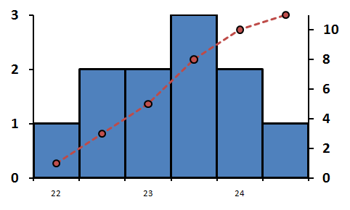
i Classe i f_{i} P(f_{i}) fac Pac(%)
1 22,0-22,4 1 1/11=0,091 1 1/11=9,1
2 22,5-22,9 2 2/11=0,183 3 3/11=27,3
3 23,0-23,4 2 2/11=0,185 5 5/11=45,5
4 23,5-23,9 3 3/11=0,278 8 8/11=72,7
4 24,0-24,4 2 2/11=0,181 10 10/11=90,9
5 24,5-24,9 1 1/11=0,091 11 11/11=100
P(f_{i})%
(f_{i})
30
100
75
20
50
10
25
0
0
22
23
24
fac
Pac(%)
classe
Climatologia II - ACA226 (Iag/USP)

Slide 6
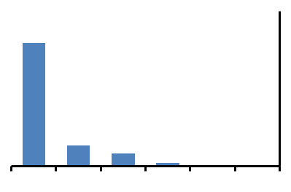
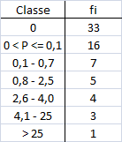
(Prop) Área sob a curva da frequência relativa é:
Notas
Definição das classes
Homogênea: nº de classes mínimo ~ 5.log n (sugestão inicial)
Heterogênea: quando há desproporcionalidade. Exemplo = precipitação diária (mm dia⁻¹)
1
0,1
0,7
2,5
4,0
1ª Classe = 1 mm d⁻¹ (por ex suprimindo os eventos de dias sem chuva)
Climatologia II - ACA226 (Iag/USP)

Slide 7
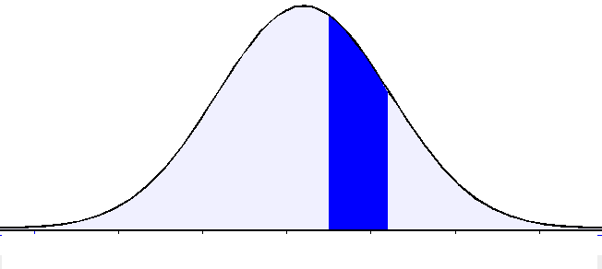
Função Densidade de Probabilidade (fdp)
À uma v.a. x pode-se associar uma função f(x)
proporcional à probabilidade de ocorrência de x tal que
F(x) será uma
A probabilidadede de x
ocorrer entre (a,b) é
Se (a,b) = (-∞, +∞) ⇒ P=1
f(x)
x
a b
Climatologia II - ACA226 (Iag/USP)

Slide 8
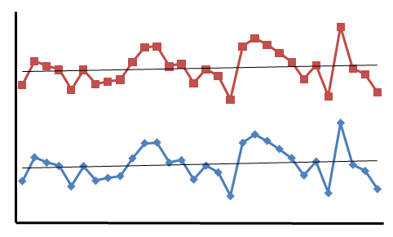
Medidas de Posição
Média (também chamada de primeiro momento)
(Prop.1) Somando-se algebricamente uma constante c a uma v.a. xi, a média altera-se igualmente pela soma algébrica de c
(Prop.2) multiplicando-se uma constante c a xi, a média fica multiplicada por c
deslocamento da média, mantendo-se o padrão de variação
Climatologia II - ACA226 (Iag/USP)

Slide 9
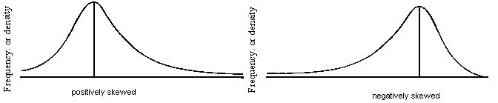
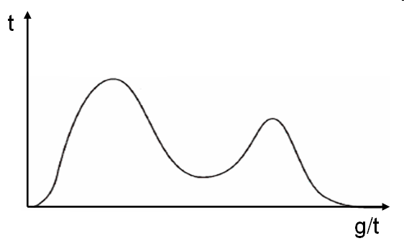
Mediana : ordenando-se os n valores de uma v.a. xi em ordem crescente, a mediana (md) será igual
Moda : é o valor de máxima frequência
m₀
Exemplo de distribuição bimodal
Climatologia II - ACA226 (Iag/USP)

Slide 10
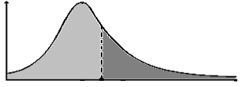
Histograma (exemplo anterior)
P(fi)
Pac
Mediana é o valor de X que corresponde a 50% de probabilidade de ocorrência do evento
50%
22
23
24
25
Mediana divide o histograma em áreas iguais
Climatologia II - ACA226 (Iag/USP)

Slide 11
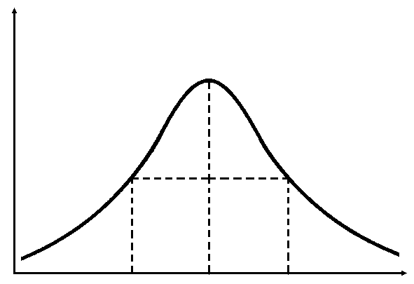
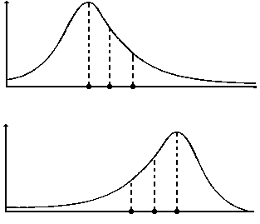
Climatologia II - ACA226 (Iag/USP)
Assimetria de histogramas
f(x)
Simétrico
a
a
x
Assimetria positiva: predominam valores abaixo da média
Assimetria negativa: predominam valores acima da média
f(x)
f(x)
x
x

Slide 12
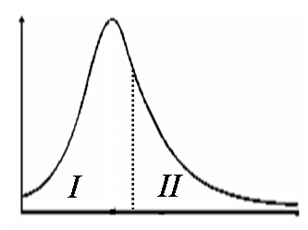
Assimetria da fdp
Assimetria definida como
Climatologia II - ACA226 (Iag/USP)

Slide 13
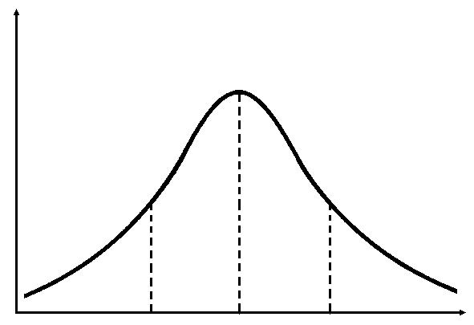
Quantis: divide o histograma em área iguais (chamados também de percentis ou fractis), ex: tercil, quartil...
Quartil
Climatologia II - ACA226 (Iag/USP)

Slide 14
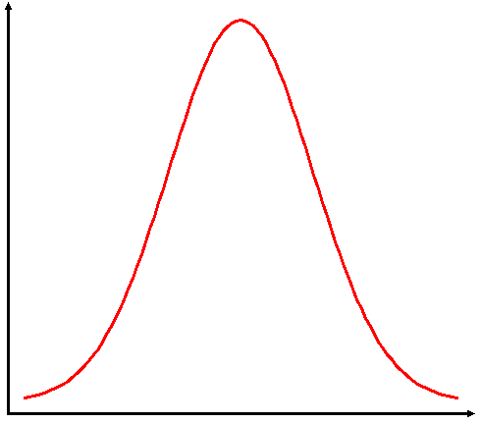
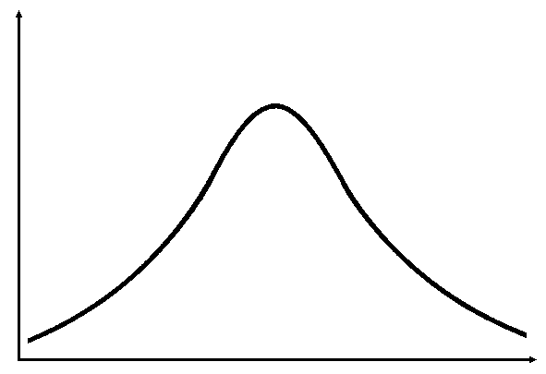
Medidas de Dispersão
Desvio da média
Amplitude
Variância: é o desvio quadrático médio (σ² para universo, s² para amostra)
Desvio-Padrão:
Coeficiente de variação: Adimensional
Achatamento do histograma
s² baixa
s² alta
Climatologia II - ACA226 (Iag/USP)

Slide 15
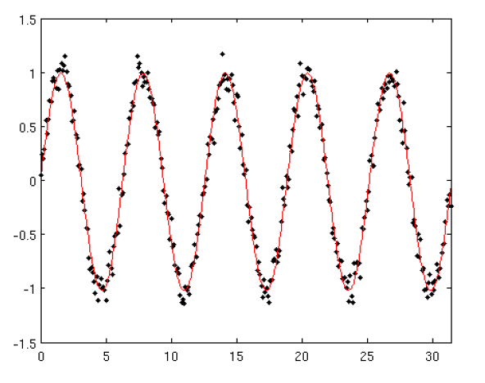
Séries temporais: sucessão de eventos no tempo, com decomposição em termos Estocástico e Determinístico
padrão estocástico (grego stockhos = intuito, alvo; o alvo é acertado em diferentes pontos): eventos aleatórios cujo estado evolui para um valor não exatamente determinado, ou sejam inúmeras direções ou caminhos possíveis.
exemplo:lançar de dados, trajetória do movimento Browniano
padrão determinístico : eventos evoluem para um único caminho, geralmente uma função matemática que retorna valor único para cada forçante.
determinístico = seno(t)
alguns métodos estatísticos de análise de séries temporais: Determinísticos (Regressão Linear, Componentes Principais, Análise Espectral, ...)
Estocásticos (modelo auto-regressivo AR, modelo de médias móveis MA, modelo ARIMA ...)

Slide 16
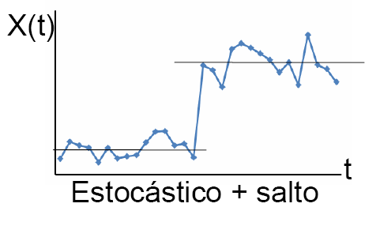
regime estacionário
É um regime estocástico cuja distribuição de probabilidade não se altera quando deslocada no tempo, ou no espaço.
Consequentemente, parâmetros como média, variância, não se alteram em uma série temporal.
ex: Tendência linear indica alteração da média da série histórica;
Salto da série indica dois segmentos distintos de tempo, com médias distintas entre si.

Slide 17
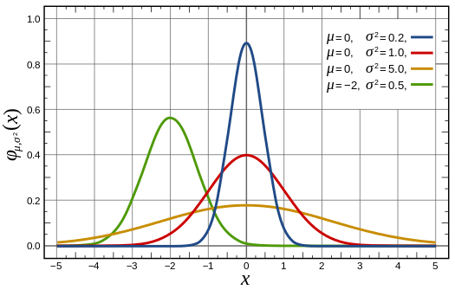
A distribuição Normal
quando
média =0
desvio-padrão = 1 então
chama-se distribuição Normal padrão (ou padronizada)
Climatologia II - ACA226 (Iag/USP)

Slide 18
Normalização ou Variável Normalizada
Obedece à seguinte transformação na v.a. X_{i}
Também chamada variável reduzida ou padronizada (standardized)
(Prop.) Média de Z é zero.
Transformações Normalizantes
Climatologia II - ACA226 (Iag/USP)

Slide 19
Propriedades da Normalização (e vantagens)
fdp(z)
x_{i}
Simétrica
a
a
z_{i}
t
z_{i}
extremos no período
Mesmo padrão de oscilação
Variação positiva ou negativa em multiplos do desvio-padrão
Conceito de anomalia da média
t
Climatologia II - ACA226 (Iag/USP)

Slide 20
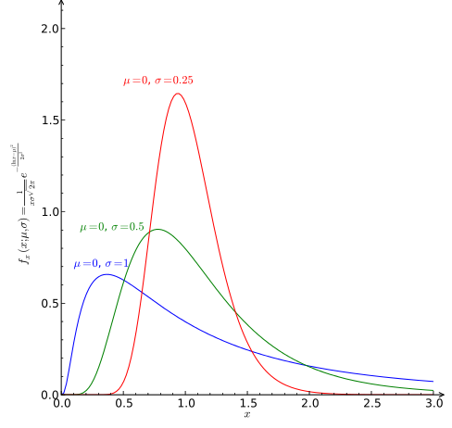
Aderência de Dados : como a distribuição de uma amostra ajusta-se à uma distribuição teórica
(quando a distribuição de Ln(x) é Normal)
Ex: Precipitação diária geralmente não se ajusta à Normal
ou se ajusta mais da log-Normal
Nota: quantifica-se a aderência com testes específicos (como o teste do qui-quadrado, por exemplo, após aulas de Reg. Linear)
Climatologia II - ACA226 (Iag/USP)

